Slide 1



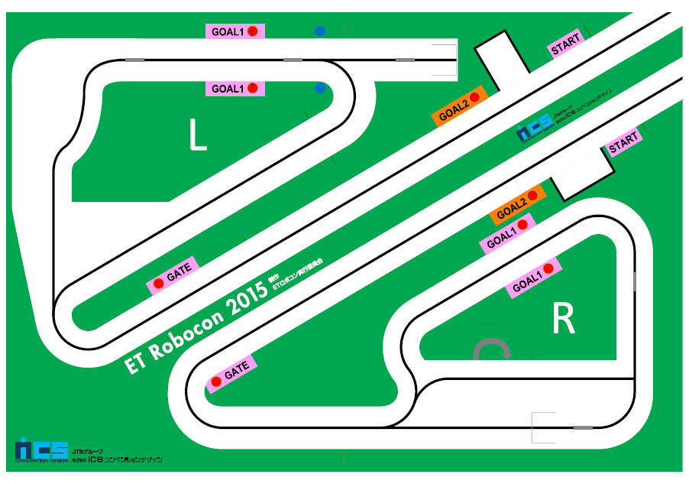
Science Fairy
科学の妖精
P1.要求分析
P2.構造
P3.振る舞い
P4.走行戦略
P5.要素技術
目標（チャンピオンシップ大会入賞）の実現のために必要な機能を洗い出す
【1】ユースケース
ＵＣ名 | コースを走行する
アクター | 競技者
事前条件 | キャリブレーションが完了している
事後条件 | サーボモータがすべて停止している
基本系列 | ①競技者は走行を要求する ②システムは走行区画を把握する ③システムは走行区画の走行方法と終了条件を判断する ④システムは走行方法に応じてサーボモータへの要求値を算出する ⑤システムは要求値からサーボモータへ制御を指示する ⑥システムは終了条件が満たされているか判定する ⑦システムは終了条件が満たされるまで②～⑥を繰り返す ⑧システムは次の走行区画へ移行する
代替系列 | Alt-1:次の走行区画が存在しなかった場合 1.次の走行エリアへ移行する 2.基本系列②へ戻る Alt-2:次の走行エリアが存在しなかった場合 1.駆動系をすべて停止させる
【3】コースと技術の対応
要素技術の重要度を確認するために表にまとめ、
開発の優先度を決める上で活用した。
走行コース
今年度大会においての目標を、「チャンピオンシップ大会入賞」とした。
この目標を実現するには、「正確かつ、素早くコースを走行する」ことが重要になる。
また、仕様未確定エリアⅡや、動く難所である新幹線を攻略するためには、状況に応じてルートを変更する柔軟さも必要であると考えた。
細分化
仕様未確定エリアⅡ
新幹線
フィギュアL
直角駐車場
縦列駐車場
二本橋
ベーシックの走行
走行エリア
ライントレース走行 |  |  | ○ |  |  |  | ○
指定走行 | ○ | ○ | ○ | ○ | ○ | ○
段差越え | ○ |  | ○
前輪上げ |  |  |  |  |  | ○
ライン探索 | ○ | ○ | ○ |  |  | ○
差動制御 |  |  | ○ |  |  |  | ○
加減速補正 |  |  | ○ |  |  |  | ○
バーコードリーダー | ○
障害物検知 | ○ | ○
走行距離検知 | ○ | ○ | ○ | ○ | ○ | ○ | ○
ステアリング検知 | ○ |  | ○
時間検知 |  |  |  | ○ | ○
方向検知 |  |  |  | ○ | ○
難所
走行区画
要素技術
走行コース、走行エリア
走行区画の定義の詳細
は、P2.構造を参照
【2】要求図による分析
「コースを走行する」機能を要求図で分析し、
「正確かつ、素早くコースを走行する」のに必要な
要素技術を洗い出した。

Slide 2
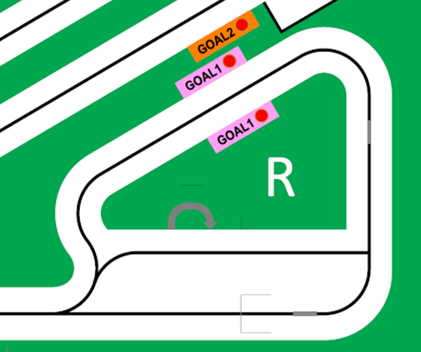
Science Fairy
科学の妖精
P1.要求分析
P2.構造
P3.振る舞い
P4.走行戦略
P5.要素技術
【1】構造設計の方針
走路案内
【2】パッケージ構成
パッケージ図
走行コースを走行エリアと走行区画の2段階で細分化！！
「Lコース」「Rコース」という大きなまとまりを走行コースとし、「フィギュアLエリア」や「新幹線エリア」など、難所に入るところから、出るところまでを走行エリアとした。さらに「90°曲がるまで旋回する」や「段差を検知するまで前進」など、1つの走行方法で走行する区間を走行区画とした。
走行コース
走行エリア
走行区画
パッケージ名 | 説明
走路案内 | ルート情報を持ち、区画の走行方法と終了条件を指示する
走行方法 | 各区画で使用する走行方法
条件 | 各区画の終了を判定する
計測器 | さまざまな値の計測を行う
デバイス | 入出力を行う EV3API
走路案内
走行方法
+ 走行準備する()
1
1..*
+ 開始する()
1
1..*
+ 開始する()
+ 走行する()
1
1
細分化した
区画によって
変更容易性抜群!
条件
走行方法
条件
計測器
- 終了条件
1
1
- 走法
検知条件
走行方法
+ 判定する()
+ 走行する()
デバイス
走行エリア・走行区画の定義
R Rコース(一部)
※赤線間が走行区画
ライントレースエリア
新幹線エリア
フィギュアLエリア
変化する難所に対応した汎用性の高い構造！！
新幹線エリアや仕様未確定エリアⅡなどでは、状況に応じたルートの設定が必要になる。
ルート探索走行区画で新幹線の位置やバーコードなどルートの設定に必要な情報を取得する。それを利用して動的ルート選択走行エリアであらかじめ用意された走行区画の中から通るべき走行区画を判断する。
動的ルート選択走行エリアを使用することで、動的なルートの設定が必要とされる難所を同じ構造で走行することが可能になる。

Slide 3
Science Fairy
科学の妖精
P1.要求分析
P2.構造
P3.振る舞い
P4.走行戦略
P5.要素技術
【1】基本的な走行の振る舞い
【3】ルート未確定エリアⅡの振る舞い
動的ルート選択エリアを使用して実際にルート未確定エリアⅡを走行できることをコミュニケーション図を使用して検証した。
動的ルート選択走行エリアはバーコード走行区画から得た分岐番号をもとに通るべき走行区画を判断して開始する。
コミュニケーション図は※図のように障害物が配置された場合の振る舞いを示している。
動的ルート選択エリアでは各区画を開始する前に通るべき走行区画を設定された分岐番号から判断する。
バーコード走行区画はルート探索走行区画のサブクラスである。
※図
板に乗りあげる位置を
4列の中から選ぶ。
この図では1列目に向かった場合を示している。
障害物を右に避ける
・それぞれの区画は走行方法と終了条件を持っている。
・終了条件を満たし次第区画は終了し、次の区画に移る。
・全ての区画が終了すると次の走行エリアに移る。
・すべての走行エリアが終了すると走行コースは終了する。
障害物の手前まで前進
障害物を避ける方向を左右から選ぶ。
この図では右によける場合を示している。
【2】区画分岐の振る舞い
走行エリアに分岐がある場合の区画の検討
1列目
2列目
3列目
4列目
仕様未確定エリアⅡや新幹線などは状況に応じてルートを変更する必要がある。ルートの変更には以下の方法で行う。
状況に応じてルートを変更する走行エリアを「動的ルート選択エリア」とし、状況を読み取る走行区画を「ルート探索走行区画」とした。
各走行区画には区画番号を設定し、「ルート探索走行区画」で決定した分岐番号をもとに、「動的ルート選択エリア」が走行する走行区画を選択する。
走行する走行区画は、走行区画番号が、0（分岐していない）と「ルート探索走行区画」で決定した分岐番号と同じ番号のみ選ばれる。
例えば、
動的ルート選択エリアでルート探索走行区画から、分岐番号1または2を取得した場合以下のように走行区画を選択して走行する。
例として新幹線エリアを走行するための振る舞いをシーケンス図に示した。
仕様未確定エリアⅡにおいて想定される6パターンが走行する走行区画を表にまとめた。(○がついている走行区画のみ走行する)
走行区画 |  | 1列目に 向かう | 2列目に 向かう | 3列目に 向かう | 4列目に 向かう | 障害物の手前まで前進 | 右によける | 左によける | 段差を降りるまで前進 | ラインまで右に進む | ラインまで左に進む
区画番号 |  | 1 | 2, 3 | 4, 5 | 6 | 0 | 1, 3, 5 | 2, 4, 6 | 0 | 1, 2, 3, 4, 6 | 5
分岐番号 | 1 | ○ | - | - | - | ○ | ○ | - | ○ | ○ | -
 | 2 | - | ○ | - | - | ○ | - | ○ | ○ | ○ | -
 | 3 | - | ○ | - | - | ○ | ○ | - | ○ | ○ | -
 | 4 | - | - | ○ | - | ○ | - | ○ | ○ | ○ | -
 | 5 | - | - | ○ | - | ○ | ○ | - | ○ | - | ○
 | 6 | - | - | - | ○ | ○ | - | ○ | ○ | ○ | -
区画番号
0
0
0
1
1
1
2
2
2
0
0
0
分岐番号1の時
走行しない
分岐番号2の時
走行しない

Slide 4

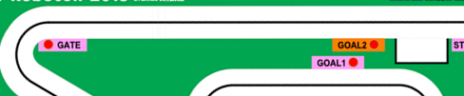
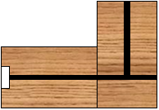
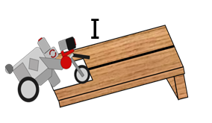
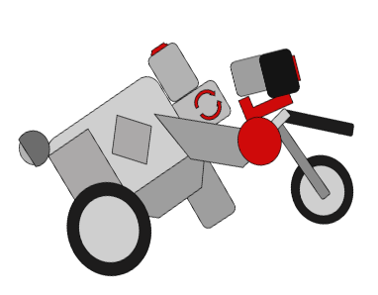
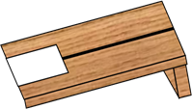


科学の妖精
Science Fairy
P1.要求分析
P2.構造
P3.振る舞い
P4.走行戦略
P5.要素技術
仕様未確定エリアⅡ
使用する要素技術
指定
走行
段差
越え
障害物
検知
仕様未確定エリアの走行
直角・縦列駐車
バーコードリーダー
ライン
探索
バーコード読み取り
【未確定エリアⅡの走行経路算出方法】
・各列には障害物が1つずつ配置される。
・障害物を避けて通れることが保障されている。
・斜めに障害物が置かれると、その間は通れない。
以上のことから、2列ごとに障害物の配置を調べると、障害物が真横または斜めに配置されていない2列が存在する。要するに、下図のように最低1か所縦に1マス分のスペースが空いていることになる。このスペースを探して、通過すれば、攻略できる。よって、2列ずつ3回調べるだけで「入る位置」「曲がる向き」
「出る位置」を割り出し通り抜けることが可能となる。
駐車場の位置把握
使用する要素技術
【攻略時の課題と対策】
① 読み取り開始点がずれると正確な値が取得出来ない。
対策： ひとつ30mm間隔のバーコードを6mm間隔で値をとることにより、5個のパターンの値の配列を取得できる。明らかに誤りの値（最初が白で最後が黒でないもの）を除外し、残ったパターンのうち、もっとも多いものを採用する。これにより、正確なバーコード値の取得が可能となる。
② 昇段時に車体が大きくずれてバーコードを大きく外れてしまう。
対策: 除外したパターンが3個以上の場合、取得できていないと判断し再取得する。
ライン
トレース
方向
検知
【攻略時の課題と対策】
① 去年と違って灰色マーカがないため、駐車場の位置を把握するのが難しい
対策：左右両コースともに、下図の●で方向検知により、機体が直線上に入ったことを確認し、●を起点とし、そこから目標位置★までの距離で駐車場の位置を把握する。
P5バーコードリーダーへ
1回目
2回目
3回目
走行パターンの数
出る位置
ここで距離検知
ここで止まる
2パターン
367cm
4列を2列ずつ
3回に分けて
調べる！
×
曲がる向き
開始地点がずれている
終了地点がずれている
2パターン
start
finish
1回目
真横に障害物が並んでいて、
通ることができない
2回目
斜めに障害物が並んでいて、
通ることができない
3回目
縦にスペースが空いていて、
通ることができる！
×
ここで距離検知
367cm
ここで止まる
入る位置
4パターン
直角駐車場
使用する要素技術
⁼
指定
走行
方向
検知
16パターン
ステアリングの遊びが大きいため、その影響を最小にするためバックでの駐車を選択した。
更にコースアウトを除くとたった6パターンになる！
フィギュアＬ
使用する要素技術
二本橋
使用する要素技術
新幹線
使用する要素技術
段差
越え
ライン
トレース
指定
走行
ライン
探索
前輪
上げ
指定
走行
ライン
探索
指定
走行
ライン
探索
障害物
検知
Ⅰ
【攻略時の課題と対策】
① 前輪が板に当たった時に前輪が跳ね上がり、予期せぬ場所に着地してしまう。
対策：要素技術「段差越え」を使用する。
② Ｌ字に曲がるとき、直交しているラインを目印にすると、光センサより前輪が前方に位置しているため、前輪が板から落ちてしまう。
対策：板の端からの距離を検知し、Ｌ字の手前からカーブに移行する。
③ 曲がった先の板の幅が狭いため曲がり切れず落ちてしまう。
対策：左エッジを走行することで大きく右カーブするスペースをとる。
【攻略時の課題と対策】
① 前輪が溝に引っかかる。
対策：前輪上げて走行し、溝を乗り越える。
② 大きな動作で前輪を上げて走行すると、中央のラインから離れてステージに乗ってしまい脇から落ちてしまう。
対策：できるだけ移動せずに溝を越えるようにするため、要素技術「前輪上げ走行」を使用する。
【攻略時の課題と対策】
① 新幹線と機体が、同時に踏切に進入した場合に、新幹線と衝突してしまう。
対策：超音波センサを使用し、新幹線が通過するまで待機する。（要素技術「障害物検知」を使用。）
② 新幹線が通過するまで待機する場合、新幹線が来るタイミングにより攻略に時間がかかりすぎる場合がある。
対策：新幹線を検知する場所を奥と手前で分け、奥で検知した場合は、一気に通り過ぎることで衝突を回避でき、時間も短縮できる。
Ⅱ
Ⅰ
P5.段差越えへ
Ⅰ
Ⅲ
Ⅱ Ⅲ
線路前まで走行する
Ⅱ Ⅲ
新幹線を探知するため待機する
※すべて指定走行
[
]
区画 | 左モータ | 右モータ | ステアリング | 終了条件
区画Ⅰ | 0 | -30 | 85° | 方向検知（90°）
区画Ⅱ | -30 | -30 | 0° | 距離検知（-5cm）
区画Ⅲ | 0 | 0 | 0° | 時間検知（3s）
Ⅳ Ⅴ Ⅵ
Ⅳ
新幹線を奥で検知する
[
]
新幹線を手前で検知する
P5.前輪上げ走行へ
前輪上げ走行へ
次の線路前まで走行する
縦列駐車場
使用する要素技術
前輪上げ走行をする
指定
走行
方向
検知
溝に前輪を引っかける
前輪上げ走行をする
新幹線を探知するため待機する
②
左エッジから大きく曲がる
右の後輪がしっかりと入るように、最適な角度を設定した。
距離で停止
[
]
③
Ⅱ
新幹線を検知する
STOP
Ⅱ
線路を越えるまで前進する
奥の線路を越えるまで
走行する
Ⅰ
前輪のみ
ステージに登る
降りた直後
ライン探索する
ゆっくりと
直進する
降りた直後
ライン探索
Ⅱ
ミスケース③
Ⅲ
Ⅳ
Ⅲ
Ⅰ
Ⅴ
Ⅵ
ライン探索をする
・・・新幹線が、奥
（青）の位置の時
・・・新幹線が、手前
（赤）の位置の時
Ⅳ
 | 走行方法 | 右モータ | 左モータ | ステアリング | 終了条件
区画Ⅰ | ライントレース走行 | 30（基準値） |  | 0°（基準値） | 速度検知（減速）
区画Ⅱ | 指定走行（停止） | 0 | 0 | 0° | 時間検知（1s）
区画Ⅲ | 指定走行（前進） | 30（加速） | 30（加速） | 0° | 距離検知（5cm）
区画Ⅳ | ライントレース走行 | 30（基準値） |  | 0°（基準値） | 距離検知（30cm）
区画Ⅴ | 指定走行（） | 10 | 40 | 45°（右） | 方向検知（90°）
区画Ⅵ | ライントレース走行 | 30（基準値） |  | 0°（基準値） | 距離検知（30cm）
 | 走行方法 | 左モータ | 右モータ | ステアリング | 終了条件
区画Ⅰ | ライントレース走行 | 30（基準値） |  | 0°（基準値） | 段差検知
区画Ⅱ | 指定走行（後進） | ‐100 | ‐100 | 0°（基準値） | 距離検知(-3cm)
区画Ⅲ | 指定走行（前進） | 100 | 100 | 0° | 距離検知(5cm)
区画Ⅳ | 指定走行(停止) | 0 | 0 | 0° | 時間検知（1s）
区画Ⅴ | 指定走行（前進） | 20 | 20 | 0°（基準値） | 距離検知(50cm)
※すべて指定走行
【検証】
右図の赤ルートのみの場合と、赤・青両ルートの場合を比較したところ、
最大半周分の通過時間の短縮を実現した。
走行方法 | 左モータ | 右モータ | ステアリング | 終了条件
区画Ⅰ | 10 | -10 | 85° | 方向検知（45°）
区画Ⅱ | -30 | -30 | 0° | 距離検知（-6cm）
区画Ⅲ | -10 | 10 | 85° | 方向検知(-45°)
区画Ⅳ | 0 | 0 | 85° | 時間検知（3ｓ）

Slide 5
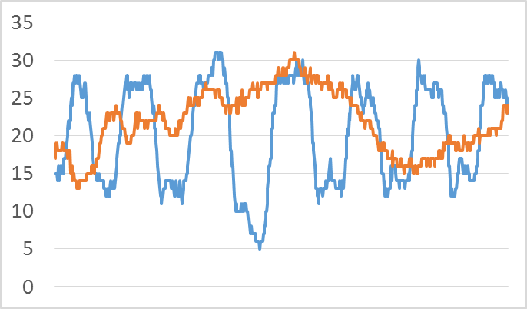
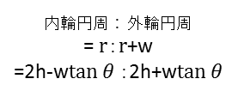


Science Fairy
科学の妖精
P1.要求分析
P2.構造
P3.振る舞い
P4.走行戦略
P5.要素技術
ライントレース走行
使用する場所
差動制御
使用する場所
指定走行
使用する場所
目的
ラインに沿って走行したい。
速い速度でカーブを脱線しないよう走行したい。
灰色マーカー上で脱線しないようにしたい。
実現方法
一定の輝度を維持するためにPID制御を使用しステアリングの
角度を調整する。ステアリング制限や作動制御を用いる。
細かく区画を設定し、旋回補正を使用することで直線時と同様にライントレースをさせる。
境界線値を変更することで脱線しにくくする。
検証
配布されたサンプルプログラムのライントレースと差動制御も含めた上記の技術を導入したオリジナルプログラムのライントレースとで光センサが取得する輝度の変化を比較した。
検証の結果、右図よりサンプル（青）とオリジナル（赤）で明らかな差が見られた。上記の技術の導入後、より正確に走行ができることが確かめられた。サンプルでは走れなかったコースも、ブレが減ったことで滑らかで速く走行できることが可能となった。
ステアリング制限
ステアリングの可動域を制限することで、余分な旋回を防ぐ。ブレが減るので速い速度で走行が可能になる。
旋回補正
カーブの角度に合わせて、ステアリング角度の基準値を変更する。カーブ走行時でも直線と同様な走行ができる。
境界線変更
境界線値を区画に合わせて変更することで、カーブや灰色マーカーで脱線することなく走行させることが可能になる。
目的
カーブ走行時に内外輪の回転数の差を考慮し、スムーズに走行したい。
実現方法
ステアリング角度によって左右の後輪の回転比を一定の比率で差をつける。
検証
差動制御の導入前後で、カーブにステアリングを合わせ、半径50cmの円周上を走行させたときのラインからのずれを調べた。検証の結果、作動制御がない場合は1/4周分で円周から15.0cmずれたが、差動制御を入れた場合は一周してもズレが2.5cm以内だった
算出方法
目的
柔軟に走行したい。
実現方法
左右の後輪とステアリングのモータにPWM値を指定する。
ラインが無い区画では、その区画に適した走行が求められる。直接各モータに値を入力できるため、柔軟な走行が可能。
θ
θ･･･ステアリング角度
w･･･後輪と後輪との距離
h･･･前輪から後輪までの距離
h
θ
w
r
ライントレース走行中の輝度のずれ
内輪と外輪の回転角度比を求める
加減速補正
$\tan{θ}$ = $\frac{h}{r+\frac{w}{ 2}}$
r =$\frac{2h−w\tan{θ}}{2\tan{θ}}$
輝度
よって
使用する場所
内輪円周 ： 外輪円周
= $r：r$+w
=2h-w$\tan{θ}：$2h+w$\tan{θ}$
目的
急激な速度変化を防ぎたい。
実現方法
P制御でPWM値を増加（減少）していく。
青線:サンプル 赤線:オリジナル
差動制御有
差動制御無
前輪上げ
使用する場所
バーコードリーダー
使用する場所
段差検知
使用する場所
目的
高い段差をぶれずにその場で登りたい。
実現方法
ゆっくりと前進し段差を検知したら、全力で後進後すぐに全力で前進することで前輪を浮かし、段差を乗り越える。
後進する距離が長いと機体の位置が予期せぬ場所にズレることがあるので、移動距離を少なくするため、前輪を上げることができる最小の後進距離を調べた。
検証
後進する距離を5cmから5mmずつ縮めながら前輪上げ走行を各5回実施し、どれだけ後進距離を短くして4.2cmの高さの板（3枚分）に乗り上げることができたかを検証した。
目的 正確にバーコードを読み取りたい。
実現方法
①30mm間隔でバーコードの色を取得する。
これを6mmずつずらして5パターン読み取る。
※実装では、走行時に6mm間隔で色を取得し、下表のように並べる。
② バーコードは、ビット0が白、ビット9が黒と決まっているので、これに反するパターンを除外する。
③ 残ったパターンを比べ、もっとも多いパターンをバーコードの値とする。
④ 除外したパターンが3つ以上であったり、残ったパターンに同じ値のものがなかった場合は、取得失敗とする。
目的
段差を昇る前に段差を見つけたい。
実現方法
ゆっくり走行し、段差に前輪がぶつかったときの速度低下と機体の上下運動を検知する。ジャイロセンサのみでの検知では、機体の速度が遅く上下運動によるジャイロ値の変動が一定値に達さない可能性があり、逆に速度低下の検知のみでは前輪が段差にひっかからないで、減速せずに昇段してしまう可能性がある。そこで機体の上下運動をジャイロセンサで検知と、速度低下をモータで検知する二重検知でどちらか一方が検知すれば、確実に段差を見つけられる
距離(mm) | 50 | 45 | 40 | 35 | 30 | 25 | 20 | 15 | 10
成功率(%) | 100 | 100 | 100 | 100 | 100 | 100 | 40 | 20 | 0
6mm
30mm
30mm
ライン
ライン
昇段時の速度変化と上下運動
検証結果より、2.5cm以上後進すれば前輪を上げられることが確かめられた。安全を考慮して3cm後進を採用した。
機体の上下運動をジャイロが検知
登った直後停止
 | 0 | 1 | 2 | 3 | 4 | 5 | 6 | 7 | 8 | 9
1● | 黒 | 白 | 白 | 黒 | 白 | 白 | 黒 | 黒 | 黒 | 黒
2● | 白 | 黒 | 白 | 黒 | 白 | 白 | 黒 | 黒 | 黒 | 黒
3● | 白 | 黒 | 白 | 黒 | 白 | 白 | 黒 | 黒 | 黒 | 黒
4● | 白 | 黒 | 白 | 黒 | 白 | 黒 | 黒 | 黒 | 黒 | 黒
5● | 黒 | 白 | 黒 | 白 | 白 | 黒 | 黒 | 黒 | 黒 | 白
1●ビット0が黒で②に反するので除外
2● 2●
3● 3●
4●ビット5が上2列と異なる
5●ビット0が黒、ビット9が白で②に反するので除外
登った直後停止
段差検知
後進して前進！
のうち、一致する
を採用する！
青線:ジャイロの値（左軸）
赤線：速度の値（右軸）
速度低下を検知
その他検知
段差越え
使用する場所
ライン探索
使用する場所
目的
低い段差をぶれずに越えたい。
実現方法
後輪のPWM値を少しずつ上げていき跳ね上がらずに昇段する。
越える段差の高さが高い所を登ると予期せぬ場所にズレることがあるので、高い段差は前輪上げで越えるが、前輪上げでは少なからずずれてしまうため、段差越えで越えられる最大の段差の高さを調べた。
検証
段差の高さを14mmから1mmずつ高くしていき左記の方法で、どの程度の高さまで跳ね上がらずに越えられるのかを検証した。
※角速度が70（rad/s）以上測定された時を跳ね上がったと判定した。
目的
ライントレースするためにライン上に復帰したい。
実現方法1 機体がラインのどちら側にいるのか わかっている場合
ラインの方向に機体を向け、黒を検知するまで前進する。そのまま15cm通り過ぎた後、ラインに平行になる位置まで機体を旋回してラインに復帰する。
・障害物検知 超音波センサを使用して障害物との距離を検知する。検知する範囲を指定する設計になっているので、近すぎたり、遠すぎたりする障害物は検知しない。
・走行距離検知 左右の後進の回転数の平均値を距離として測定し、走行した距離を検知する。
・ｽﾃｱﾘﾝｸﾞ検知 ステアリングモーターの回転角度から算出しステアリング角度を検知する。
・時間検知 システムタイムを使い、時間を検知する。
・方向検知 左右後輪の回数の差で機体の方向を検知する。
・ライン検知 カラーセンサを使い、輝度値が設定した輝度以下になった場合を黒と判断し、検知する。
実現方法2 機体がラインのどちら側にいるのか わからない場合
前輪を横に向け、黒を検知するまで左右に旋回し、15cm通り過ぎて、ラインに平行になる位置まで旋回して復帰する。
段差の高さ(mm) | 14 | 15 | 16 | 17 | 18
成功率 (%) | 100 | 100 | 80 | 20 | 20
③旋回し、ラインに
復帰する
？
①右旋回をして黒を検知したら次の区画へ、
検知できなければ左旋回
検証結果より、14mmの厚さの板ならこの方法で越えられることが確かめられた。
①ライン側に
機体を向ける
ラインがどちら側にあるかわからない
徐々にPWM値を上げる！
登った直後停止
②前進しラインを
検知してから
15cm進む
！
！
段差検知
加速
ラインが右
ラインが左
ラインを検知したら左記の②、③と同じ方法でラインに復帰する。

